Slide 1

การทำนายราคาทองคำโดยใช้แบบจำลองการถดถอย Gold Price Prediction using a Regression Model
ชื่อนักศึกษา นางสาวสุวรรณี ทองตา รหัสนักศึกษา : 600510589
อาจารย์ที่ปรึกษา : ผู้ช่วยศาสตราจารย์ ดร.ชุมพล บุญคุ้มพรภัทร

Slide 2

ขอบเขตของระบบงาน
เป็นการใช้Machine Learningออกแบบโมเดล เพื่อใช้ทำนายราคาทองคำในอนาคตข้างหน้า โดยใช้ทฤษฎีการวิเคราะห์ถดถอย(Multiple Regression Analysis)

Slide 3



Slide 4

วิธีการดำเนินงานวิจัย

Slide 5
การนำเข้าและเตรียมข้อมูล
ราคาปิดรายวันของราคาทองคำ(ตัวแปรตาม) และตัวแปรต้น ประกอบด้วย Silver, Crude Oil, S&P500, ... (ทั้งหมด 16 ตัว ตั้งแต่ปี 2010-2020
**ตัดช่วงเสาร์-อาทิตย์ออก (เนื่องจาก ประเทศไทย จะหยุดทำการซื้อขายทองคำในวันเสาร์อาทิตย์)**

Slide 6
เลือกช่วงเวลา เอาไว้ใช้สำหรับ train/test data
ดึงข้อมูล/ราคาปิด จาก Yahoofinancials (แบบรายวัน)
 | Date | Gold | Silver | Crude Oil | S&P500 | Russel 2000 Index | 10 Yr US T-Note futures | 2 Yr US T-Note Futures | Platinum | Copper | Dollar Index | Volatility Index | Soybean | MSCI EM ETF | Euro USD | Euronext100 | Nasdaq
2646 | 2020-02-24 | 1672.4 | 18.9 | 51.4 | 3225.9 | 1628.1 | 132.7 | 108.3 | 971.7 | 2.6 | 99.3 | 25.0 | 874.2 | 41.0 | 1.1 | 1120.4 | 9221.3
2647 | 2020-02-25 | 1646.9 | 18.2 | 49.9 | 3128.2 | 1571.9 | 133.1 | 108.4 | 929.8 | 2.6 | 98.9 | 27.9 | 879.0 | 40.7 | 1.1 | 1099.3 | 8965.6
2648 | 2020-02-26 | 1640.0 | 17.8 | 48.7 | 3116.4 | 1552.8 | 133.3 | 108.5 | 912.3 | 2.6 | 98.9 | 27.6 | 881.0 | 41.0 | 1.1 | 1099.4 | 8980.8
2649 | 2020-02-27 | 1640.0 | 17.7 | 47.1 | 2978.8 | 1497.9 | 133.4 | 108.6 | 903.6 | 2.6 | 98.5 | 39.2 | 886.2 | 40.0 | 1.1 | 1059.4 | 8566.5
2650 | 2020-02-28 | 1564.1 | 16.4 | 44.8 | 2954.2 | 1476.4 | 134.8 | 108.9 | 862.8 | 2.5 | 98.1 | 40.1 | 883.5 | 39.9 | 1.1 | 1022.0 | 8567.4

Slide 7
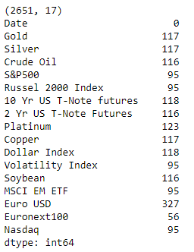
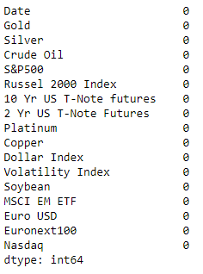
แทนค่าว่างโดยใช้ค่าที่อยู่ก่อนหน้าและหลัง จากนั้นเปลี่ยน type จาก string -> numeric (ยกเว้น Date)

Slide 8
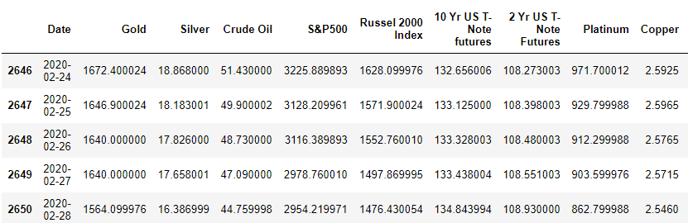
ตัวอย่างข้อมูลนำเข้า
จากนั้น save เป็น Training Data_Values.csv

Slide 9
การเตรียมข้อมูลก่อนเข้าโมเดล
การคำนวณ Short term, Long term, ค่าเฉลี่ยเคลื่อนที่MA(Simple Moving Average, Exponential Moving Average), การคำนวณผลตอบแทนล่วงหน้า,ลบค่าMissing values(NAs)
Short term -> 1,3,5,14,21
Long term -> 60,90,180,250

Slide 10
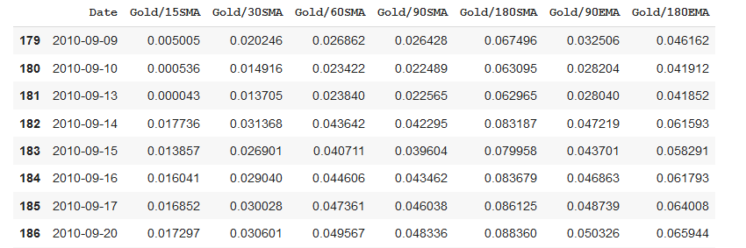
Gold/15SMA คือ ค่าเฉลี่ยราคาปิดของทองคำ 15วัน ก่อนหน้า

Slide 11
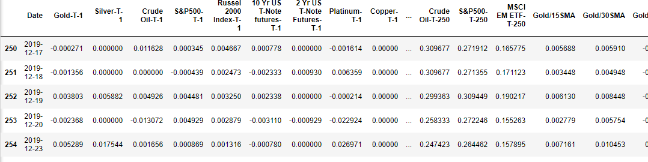
Long-Short Term ต่อกับ MA
จากนั้น save เป็น Training Data.csv เพื่อใช้ในการสร้าง Model

Slide 12
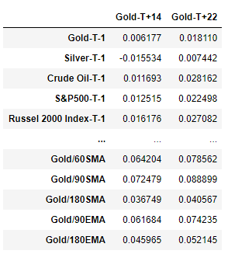
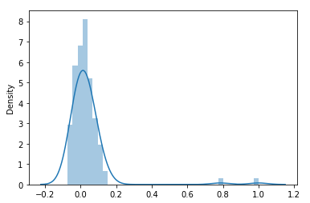
ดูทิศทางความสัมพันธ์ระหว่างตัวแปร 2 ตัว
มีค่าอยู่ระหว่าง -1.0 ถึง +1.0
ค่าใกล้ -1.0 ตัวแปรทั้งสองตัวมีความสัมพันธ์กันอย่างมากในเชิงตรงกันข้าม
ค่าใกล้ +1.0 ตัวแปรทั้งสองมีความสัมพันธ์กันโดยตรงอย่างมาก
มีค่าเป็น 0 ตัวแปรทั้งสองตัวไม่มีความสัมพันธ์ต่อกัน
Plot กราฟ เพื่อดูการกระจาย

Slide 13
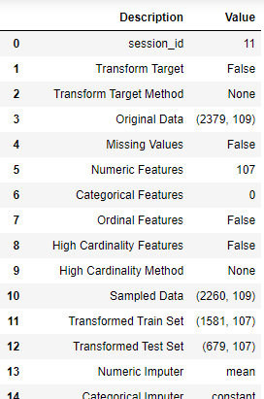
การสร้างโมเดล
ใช้ Training Data.csv ที่บันทึกไว้ มาวิเคราะห์ต่อ จากนั้นลบค่าผิดปกติออก โดยการใช้ฟังก์ชัน Setup() ของ Pycaret
(ตัวอย่างการสร้างโมเดล 22 Day Model)

Slide 14
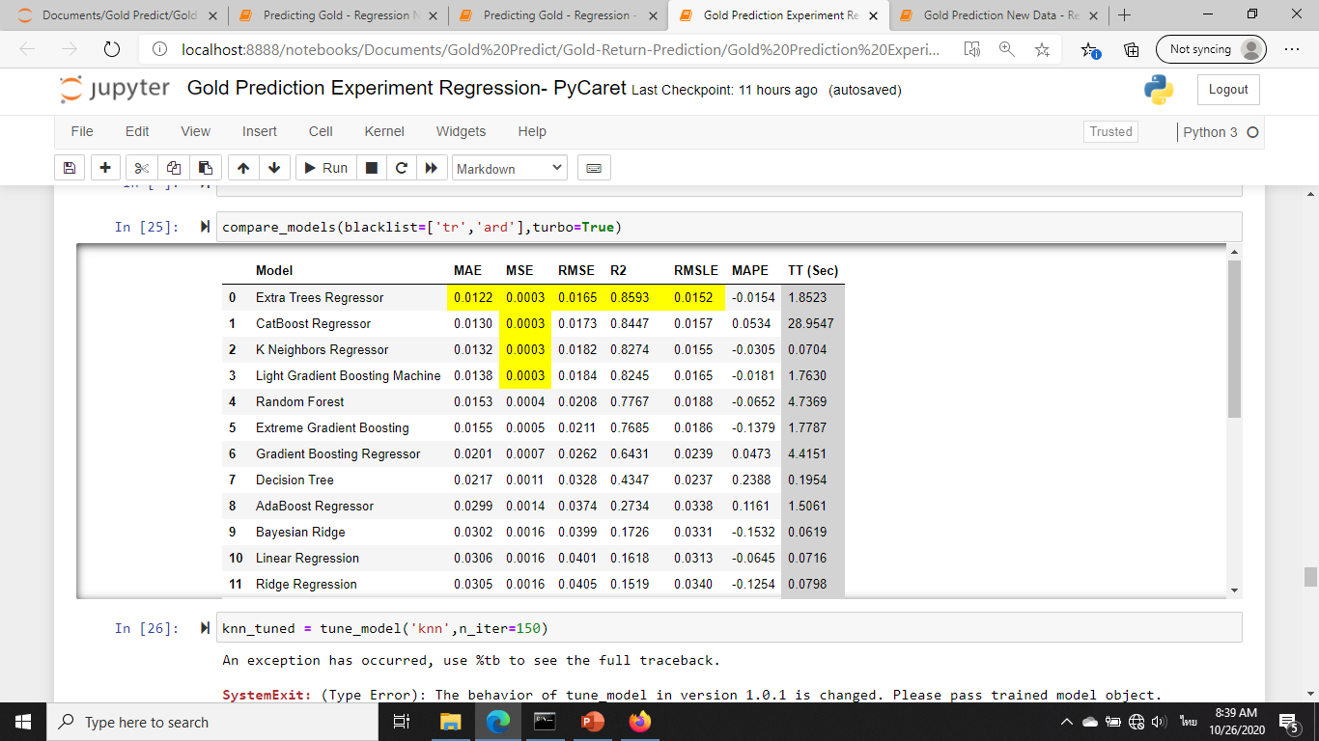
การเปรียบเทียบโมเดล กับข้อมูลที่มี
PyCaret -> สร้าง/เปรียบเทียบโมเดลหลายๆตัวได้อย่างรวดเร็ว -> ตัดสัดใจเลือกโมเดลไหนไปใช้

Slide 15
metrics ที่ใช้วัดความถูกต้องของโมเดล
จะใช้ MAE, MAD, MSE, MAPE, RMSE, R2สำหรับปัญหา Regression

Slide 16
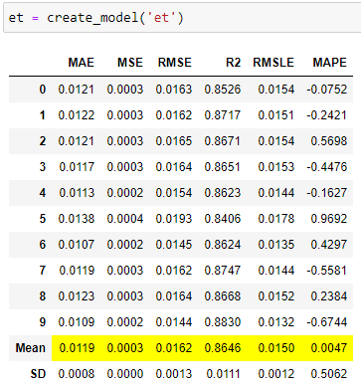
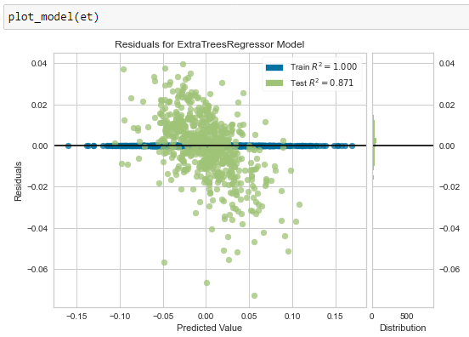
Create model

Slide 17
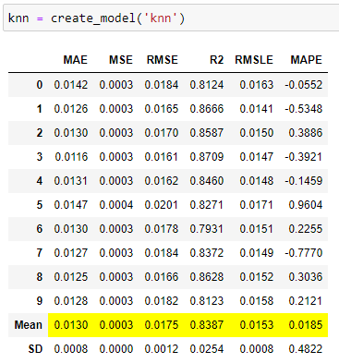
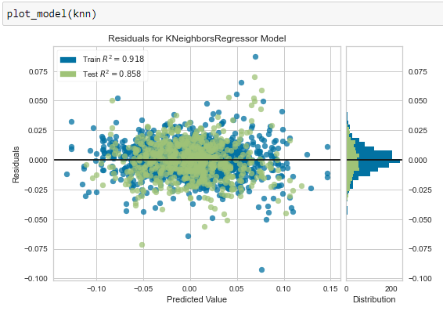

Slide 18
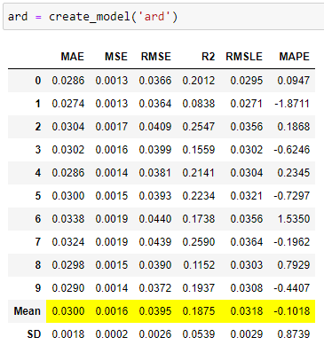
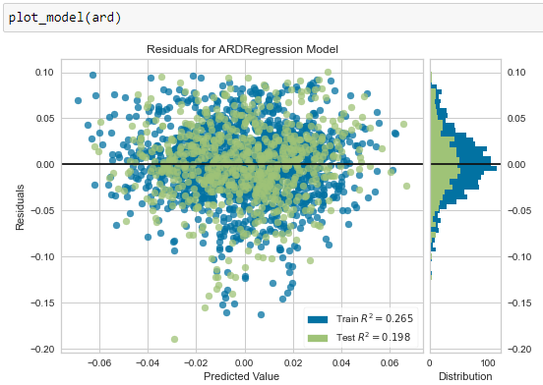

Slide 19
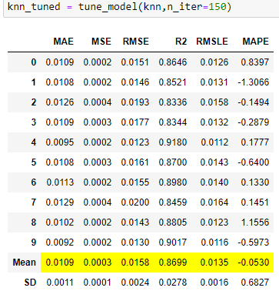
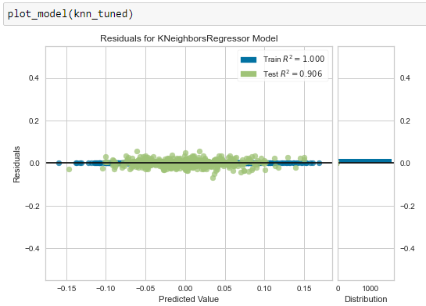
tune_model() คือการนำโมเดลมาปรับค่าไฮเปอร์พารามิเตอร์เพื่อให้ได้ผลลัพธ์ที่ดียิ่งขึ้น
ตัวอย่างการ tune model ของโมเดล KNN

Slide 20
เปรียบเทียบผลก่อนและหลัง tune model

Slide 21
สามารถทำกับโมเดลอื่น จนกว่าจะได้ผลลัพธ์ตามที่ต้องการ แล้วเก็บไว้
เปรียบเทียบผลก่อนและหลัง tune model

Slide 22
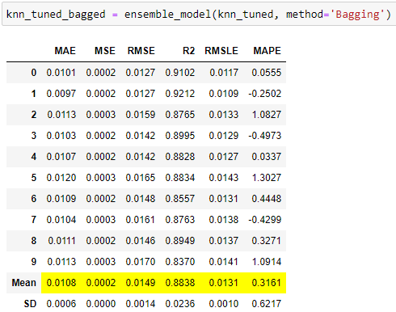
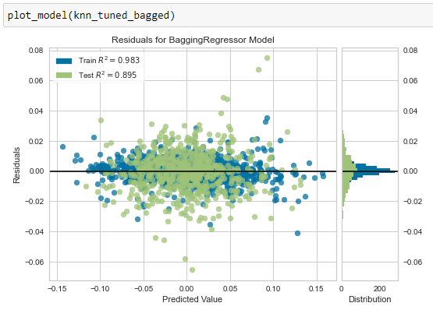
Ensemble_model() คือนำ Model หลายๆ Model มารวมกันเพื่อที่จะทำให้ผลลัพธ์ออกมาดีที่สุด

Slide 23
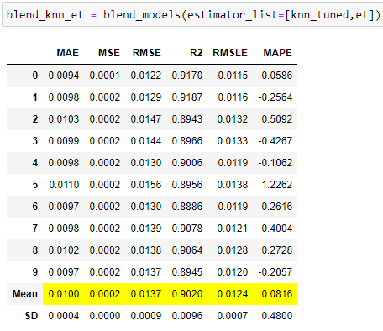
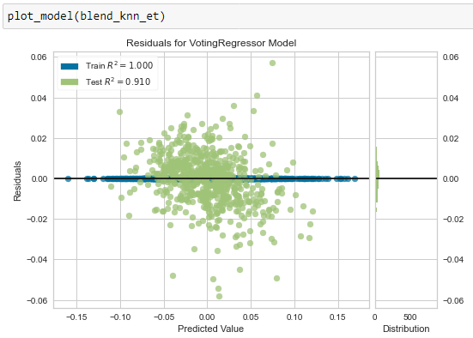
blend_models() คือการโหวตเสียงข้างมาก(majority vote)

Slide 24
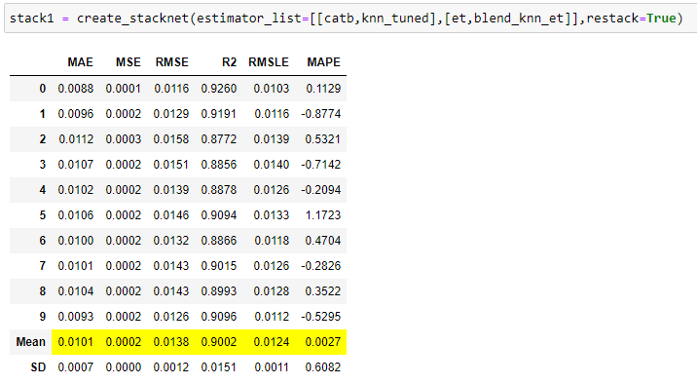
Multiple Layer Stacking() การวางซ้อนโมเดลหลายๆโมเดล

Slide 25
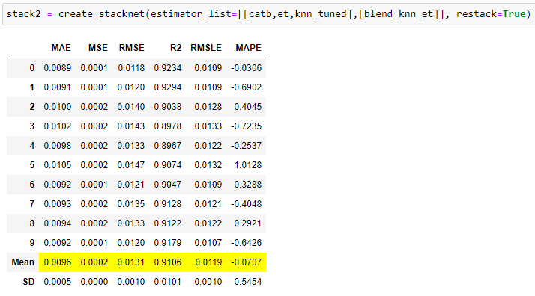

Slide 26
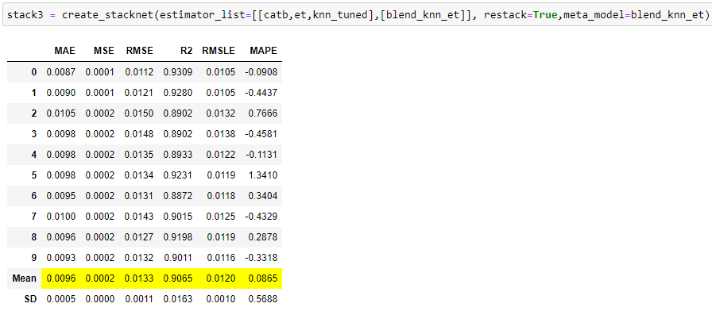

Slide 27
สร้าง stack model หลายๆโมเดล แล้วเลือกโมเดลที่ให้ ค่าMetrics ที่ดีที่สุด แล้วบันทึกModel ไว้ใช้กับ new data
save model stack2 เพราะค่าที่ได้เปรียบเทียบกันแล้ว ดีกว่าmodelอื่นๆ(เฉพาะกับการทำนายล่วงหน้า22วัน)
ไม่จำเป็นต้องใช้Stack2 เสมอไป ขึ้นอยู่กับการทำนายในแต่ละวัน

Slide 28
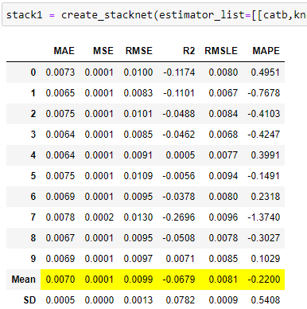
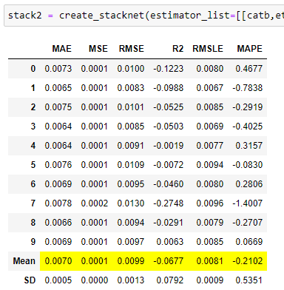
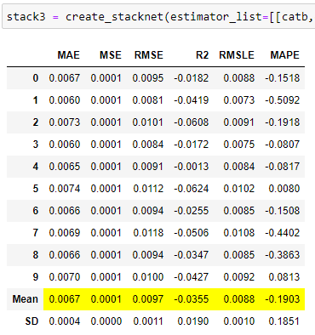
1Day Model
save model stack3 เพราะค่าที่ได้เปรียบเทียบกันแล้ว ดีกว่าmodelอื่นๆ(เฉพาะกับการทำนายล่วงหน้า1วัน)

Slide 29
การทำนายและเปรียบเทียบผล

Slide 30
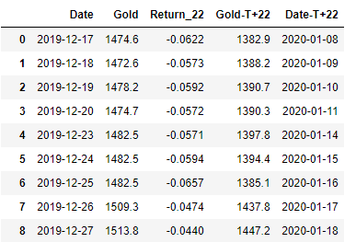
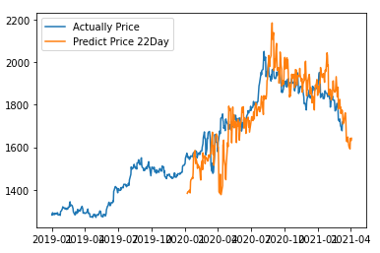
22Day model plot
ทำนายโดยใช้โมเดลที่บันทึกไว้

Slide 31
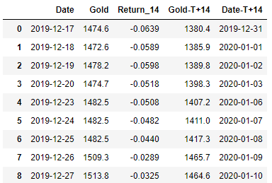
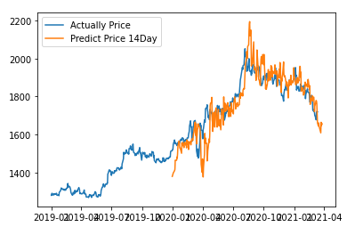
14Day model plot

Slide 32
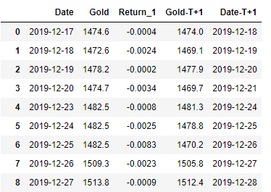
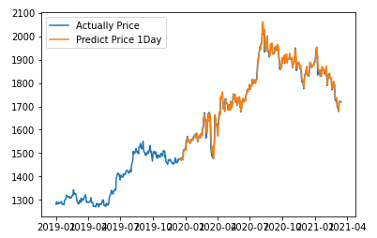
1Day model plot

Slide 33
จากการเทียบกราฟแบบจำลองพบว่ากราฟของการทำนายล่วงหน้า 1 วันทับซ้อนกับกราฟ ราคาทองคำจริง มากกว่ากราฟการทำนายล่วงหน้าแบบ 14 วันและแบบ 22 วัน

Slide 38
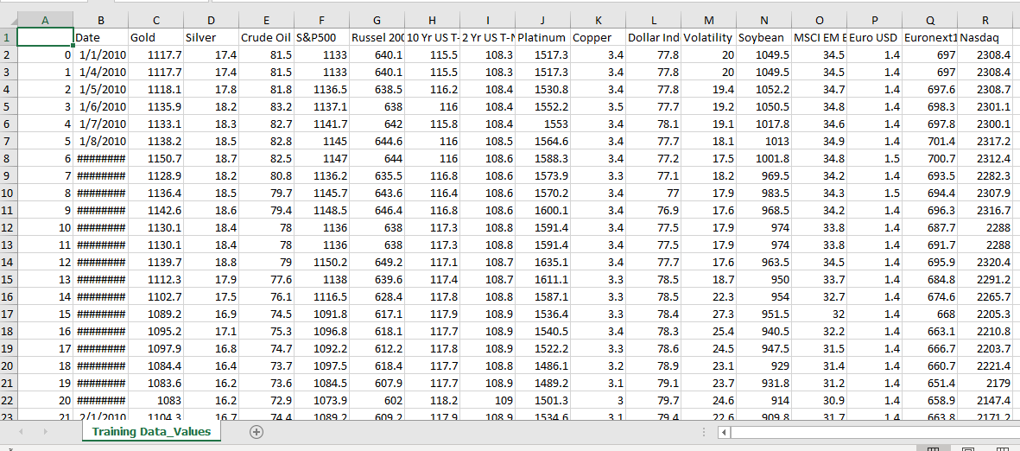
Training Data_Values.csv

Slide 39
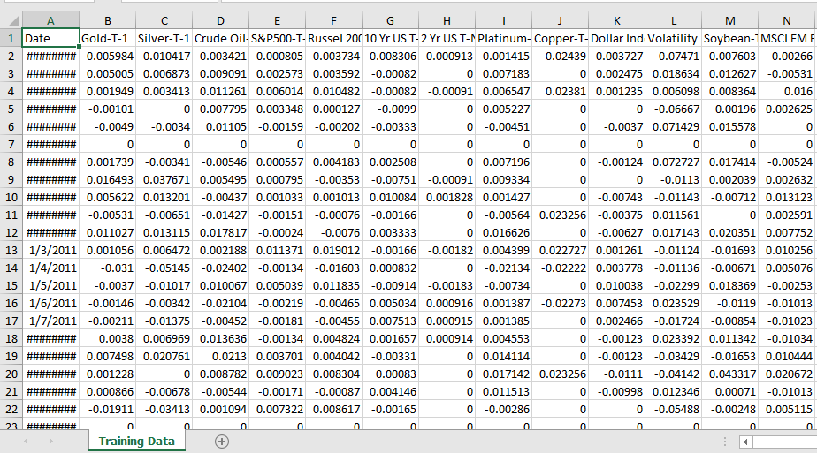
Training Data.csv

